Slide 1

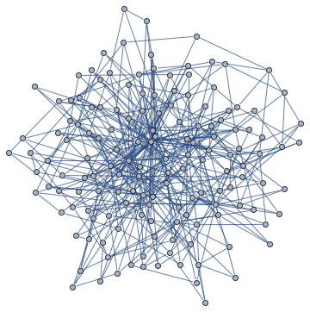
ユーザー関係の分析による Twitterコミュニティ抽出
PMコース 矢吹研究室 1142123 渡邊雄大
研究について
Twitterを利用する人は2億3千万人もいる
ネットワークの中にある
コミュニティを見つける
Twitterがさらに便利に使えるようになることを期待する．
図 ネットワーク(例)
目指すもの
リスト作成
A
B
C
D
E
F
G
H
I
大学の友達のリストが
簡単にできた！
A
B
C
I
H
D
コミュニティ抽出
ユーザーへの提案
J
G
F
E
コミュニティの抽出方法
Linux(Ubuntu）
OAuth認証
REST API,
Streaming API
を使ってTwitter上のデータを抽出するプログラムを作成
Twitter
Twitter API
欲しいデータ
（JSON形式）
収集したデータからリストを抽出する

